Slide 1
绪论

Slide 2
24：（答案不唯一，仅供参考）为什么要研究形式语言？
解决自然语言存在的歧义性、冗余性和一致性等问题，使其满
足数学、逻辑、编程等特定应用场景。
为什么要学习形式语言？
形式语言与自动机致力于解决计算机中的典型复杂问题--语言
的编译问题，极大支持软件工程专业人才所必需的形式化建模
能力的培养。
28：
(2) 由不少于1个连续的0连接上不少于1个连续的1组成的串。
(3) 以相同数量的0开头和结尾，中间包含相同数量的1的串。
(7) 以任意长度大于0的子串连接上它的倒序为真前缀的串。
29：可以说 L1 , L2 , L3 , L4 是同一个字母表 Σ上的语言。
这里 Σ= Σ1 ∪Σ2 ∪Σ3 ∪Σ4 。

Slide 3
32：
(7) ({0,1}{0,1})*{0,1}
(8) {0,1}*01011{0,1}*
(9) {0,1}*000{0,1}*
(10) (1*(01)*(001)*)*{0,1*}{0,1*}

Slide 4
文法1

Slide 5
1
(1) 终极符号：表示语言的句子中出现的字符。
非终极符号：表示一个语法范畴。
(2)
文法的语法范畴有什么意义：语法范畴是相应语言结构中某个位置上可以出 现的内容的抽象表示，有助于 理解句子的构造。
开始符号所对应的语法范畴有什么特殊意义：语言中的所有句子都是由 开始符号触发经过推导得到的，开 始符号对应的集合就是文法定义的语言。
4
推导1：
S
aSBC 使用产生式 S→ aSBC
aaSBCBC 使用产生式 S→ aSBC
aaaBCBCBC 使用产生式 S→ aBC
aaabCBCBC 使用产生式 aB→ ab
aaabBCCBC 使用产生式 CB→ BC
aaabbCCBC 使用产生式 bB→ bb
aaabbCBCC 使用产生式 CB→ BC
aaabbBCCC 使用产生式 CB→ BC
aaabbbCCC 使用产生式 bB→ bb
aaabbbcCC 使用产生式 bC→bc
aaabbbccC 使用产生式 cC→cc
aaabbbccc 使用产生式 cC→cc
归约1：
aaabbbccc
aaabbbccC 使用产生式 cC→cc
aaabbbcCC 使用产生式 cC→cc
aaabbbCCC 使用产生式 bC→bc
aaabbBCCC 使用产生式 bB→ bb
aaabbCBCC 使用产生式 CB→ BC
aaabbCCBC 使用产生式 CB→ BC
aaabBCCBC 使用产生式 bB→ bb
aaabCBCBC 使用产生式 CB→ BC
aaaBCBCBC 使用产生式 aB→ ab
aaSBCBC 使用产生式 S→ aBC
aSBC 使用产生式 S→ aSBC
S 使用产生式 S→ aSBC

Slide 6
推导2：
S
aSBC 使用产生式 S→ aSBC
aaSBCBC 使用产生式 S→ aSBC
aaaBCBCBC 使用产生式 S→ aBC
aaabCBCBC 使用产生式 aB→ ab
aaabBCCBC 使用产生式 CB→ BC
aaabBCBCC 使用产生式 CB→ BC
aaabBBCCC 使用产生式 CB→ BC
aaabbBCCC 使用产生式 bB→ bb
aaabbbCCC 使用产生式 bB→ bb
aaabbbcCC 使用产生式 bC→bc
aaabbbccC 使用产生式 cC→cc
aaabbbccc 使用产生式 cC→cc
归约2：
aaabbbccc
aaabbbccC 使用产生式 cC→cc
aaabbbcCC 使用产生式 cC→cc
aaabbbCCC 使用产生式 bC→bc
aaabbBCCC 使用产生式 bB→ bb
aaabBBCCC 使用产生式 bB→ bb
aaabBCBCC 使用产生式 CB→ BC
aaabBCCBC 使用产生式 CB→ BC
aaabCBCBC 使用产生式 CB→ BC
aaaBCBCBC 使用产生式 aB→ ab
aaSBCBC 使用产生式 S→ aBC
aSBC 使用产生式 S→ aSBC
S 使用产生式 S→ aSBC

Slide 7

6
set(D) = {d}+
set(C) = {c}^2n {d}{d}+,n≥0
set(B) = {c}+ {d}{d}+
set(A) = {b}+ {c}+ {d}{d}+
set(S) ={a}^n {b}+ {c}+ {d}{d}+ {a}^n, n≥1
7
(1) 该语言的句子由偶数个a连接上0或3的倍数个b再连接上两个#再连接上偶数个c组成。
(4) 该语言的句子是由相同数量的a和b组成的非空串。

Slide 8
文法2

Slide 9
8-（2）
所有以0开头，以1结尾的串
S→0A1
A→0A|1A|ε
或：
S→0A
A→0A|1A|1

Slide 10
8-（8）
所有含有3个连续0的串
S→A000A
A→0A|1A|ε

Slide 11
9-(2)
L={a^{n}b^{m}|n,m≥1}
参考答案：
S→aS|aA
A→b|bA
或：
S→AB
A→a|aA
B→b|bB

Slide 12
9-(6)
L={xwx^{T}|x,w∈∑⁺}
参考答案：
S→aAa|bAb|cAc
A→a|b|c|aA|bA|cA

Slide 13
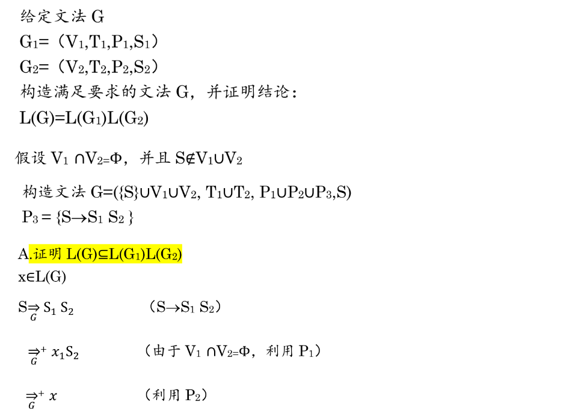
10-（1）

Slide 14
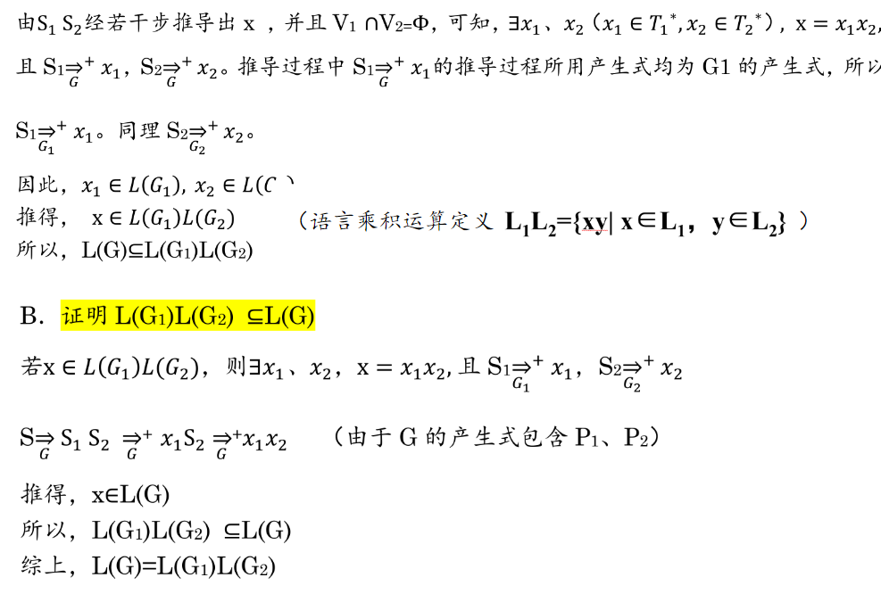

Slide 15
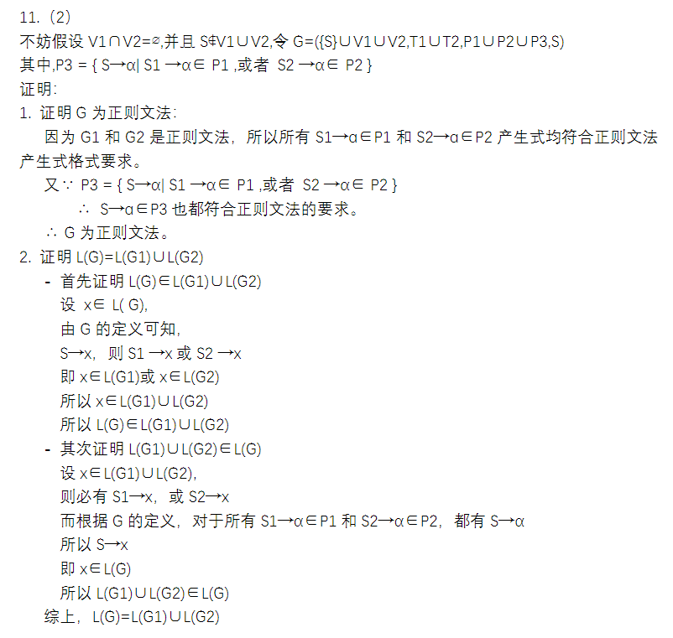
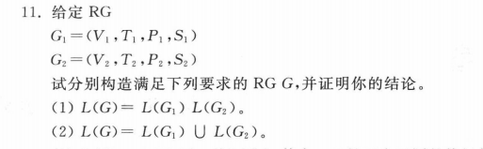

Slide 16
有限状态自动机1

Slide 17
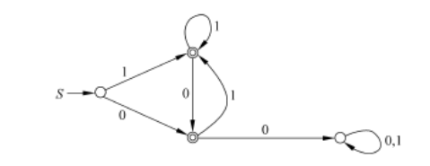
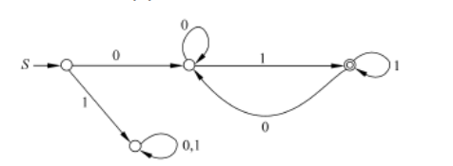
构造识别下列语言的 DFA(给出相应 DFA 的形式描述或者画出它们的状态转移图)。
(3) { x| x∈{0,1} + 且 x 中不含形如 00 的子串}
(9) { x| x∈{0,1} + 且 x 以 0 开头以 1 结尾}

Slide 18
(3) set(q0)={x|x∈∑*，x=ε}
set(q1)={x|x∈∑*，x=1或x以1结尾且x不含00}
set(q2)={x|x∈∑*，x=0或x以0结尾且x不含00}
set(q3)={x|x∈∑*，x包含00}
(9) set(q0)={x|x∈∑*，x=ε}
set(q1)={x|x∈∑*，x=0或x以0开头，以0结尾}
set(q2)={x|x∈∑*，x以0开头，以1结尾}
set(q3)={x|x∈∑*，x以1开头}

Slide 19
有限状态自动机2

Slide 20
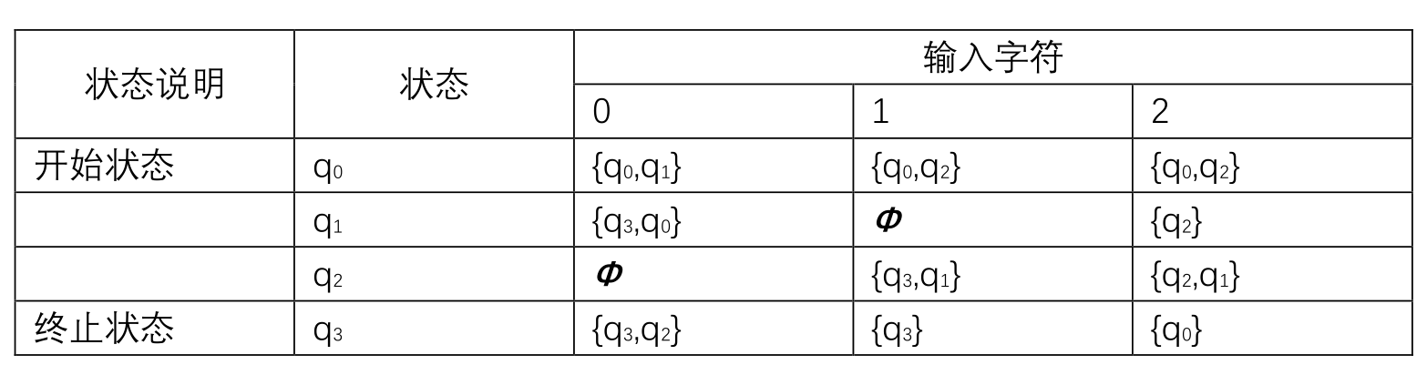
将下面的NFA转换为等价的DFA。
状态说明 | 状态 | 输入字符
 |  | 0 | 1 | 2
开始状态 | q0 | [q0,q1] | [q0,q2] | [q0,q2]
 | [q0,q1] | [q0,q1,q3] | [q0,q2] | [q0,q2]
 | [q0,q2] | [q0,q1] | [q0,q1,q2,q3] | [q0,q1,q2]
 | [q0,q1,q2] | [q0,q1,q3] | [q0,q1,q2,q3] | [q0,q1,q2]
终止状态 | [q0,q1,q3] | [q0,q1,q2,q3] | [q0, q2,q3] | [q0,q2]
终止状态 | [q0,q2,q3] | [q0,q1,q2,q3] | [q0,q1,q2,q3] | [q0, q1,q2]
终止状态 | [q0,q1,q2,q3] | [q0,q1,q2,q3] | [q0,q1,q2,q3] | [q0,q1, q2]

Slide 21
有限状态自动机3

Slide 22
15(1)构造NFA
状态说明 | 状态 | 输入字符
 |  | ε | 0 | 1
开始状态 | q0 | [q0,q1,q2] | [q0,q1,q2,q3] | [q0,q1,q2,q3]
 | q1 | [q1,q2] | [q0,q1,q2,q3] | [q0,q1,q2,q3]
 | q2 | [q1,q2] | [q0,q1,q2,q3] | [q0,q1,q2,q3]
终止状态 | q3 | [q0,q1,q2,q3] | [q0,q1,q2,q3] | [q0,q1,q2,q3]

Slide 23
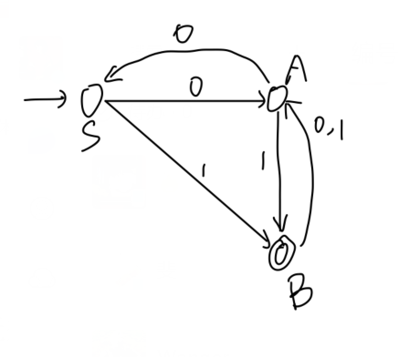
20左图
先去除q2无效状态
RG:
S→1|0A|1B
A→1|0S|1B
B→0A|1A
左线性文法：
Z→1|S1|A1
S→A0
A→0|S0|B0|B1
B→1|A1|S1

Slide 24
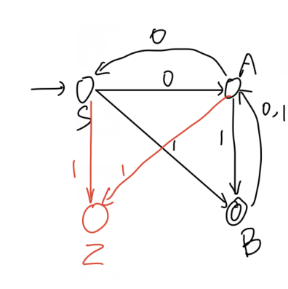
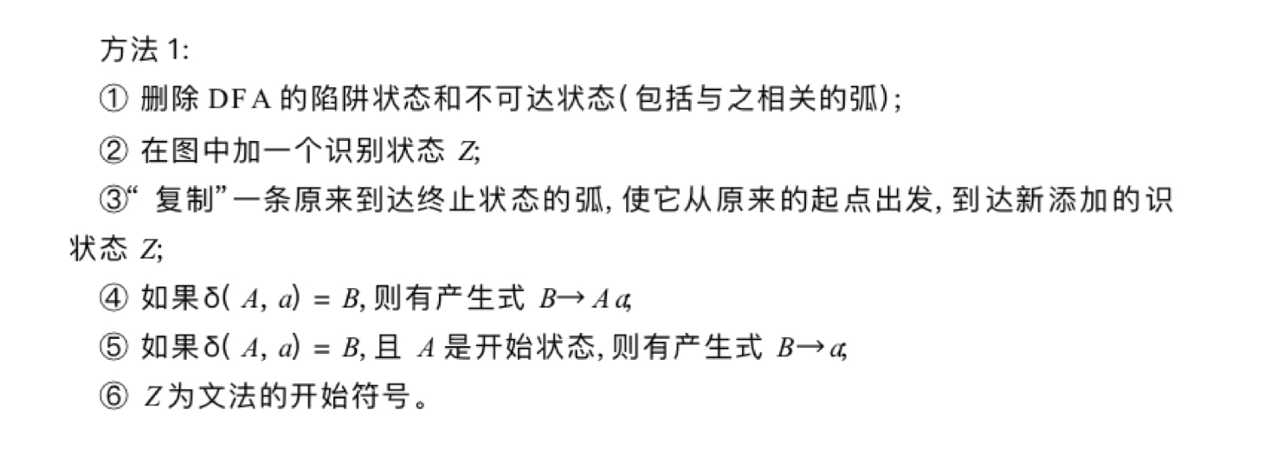
左线性文法
S是开始状态
A->0
Z->1
B->1
δ(S，0)=A
δ(S，1)=Z
δ(S，1)=B
δ(A，0)=S
δ(A，1)=Z
δ(A，1)=B
δ(B，0)=A
δ(B，1)=A
A->S0
Z->S1
B->S1
S->A0
Z->A1
B->A1
A->B0
A->B1

Slide 25
22(1)
δ(S，a)={A,Z}
δ(A，a)={A,Z}
δ(A，c)={A}
δ(A，b)={B}
δ(B，a)={B,Z}
δ(B，b)={B,Z}
δ(B，c)={B,Z}

Slide 26
22(2)
δ(Z，a)={S,A,B}
δ(Z，b)={B}
δ(Z，c)={B}
δ(A，a)={S,A}
δ(A，c)={A}
δ(B，a)={B}
δ(B，b)={A,B}
δ(B，c)={B}

Slide 27
正则表达式

Slide 28
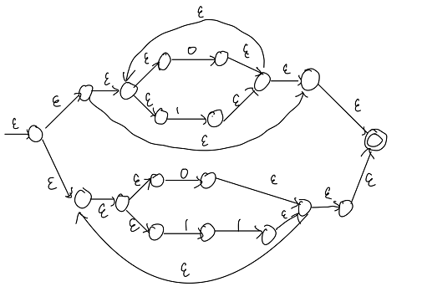
P127 5.(1)

Slide 29
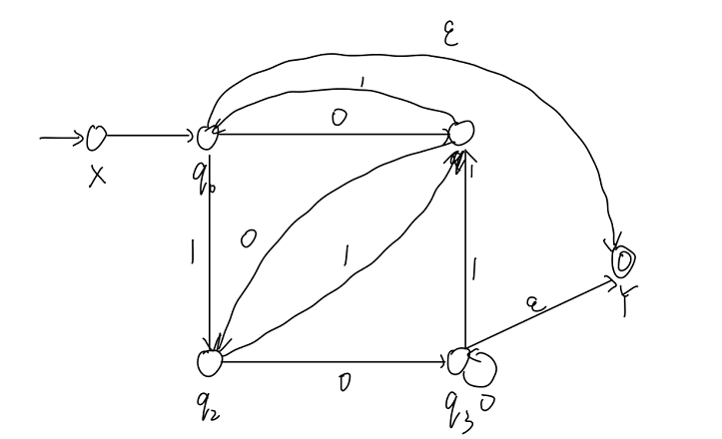
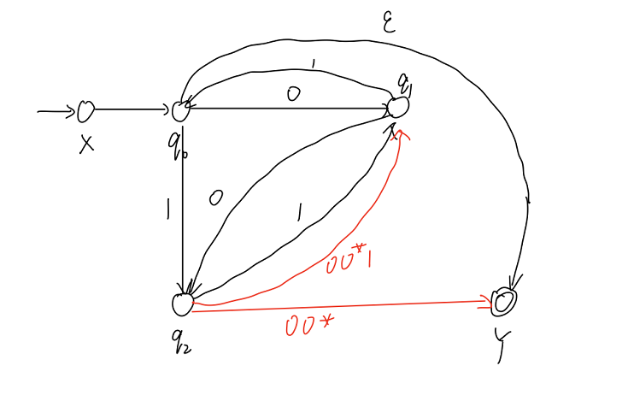
6-图4-25
答案不唯一
Step 1:引入X和Y
Step 2:去q3

Slide 30
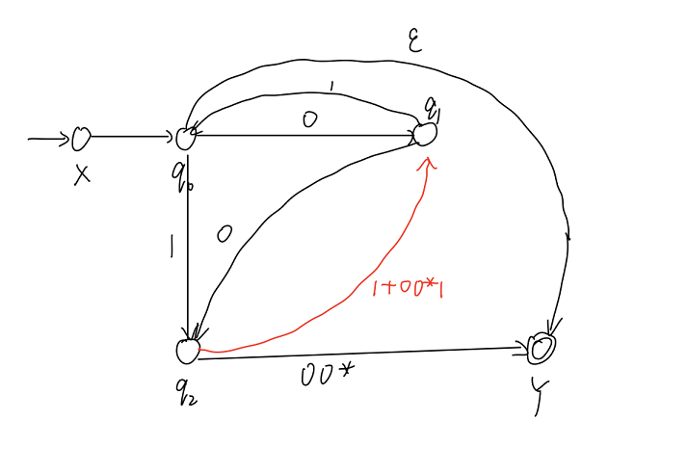
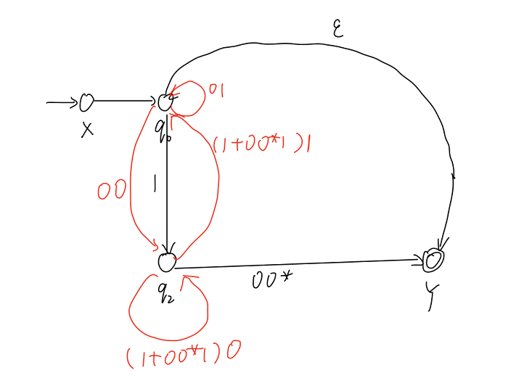
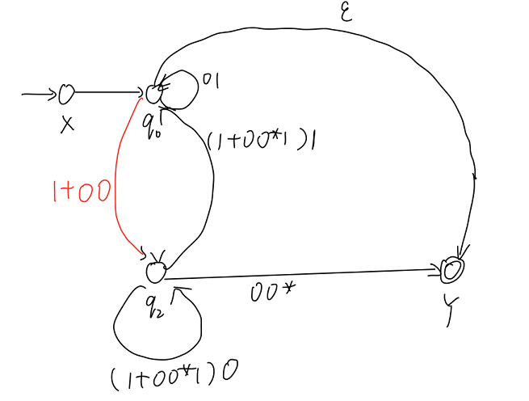
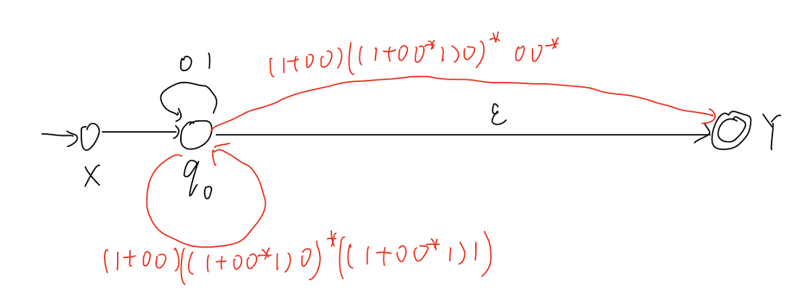
Step 3:去q3后整理
Step 4:去q1
Step 5:去q1后整理
Step 6:去q2

Slide 31
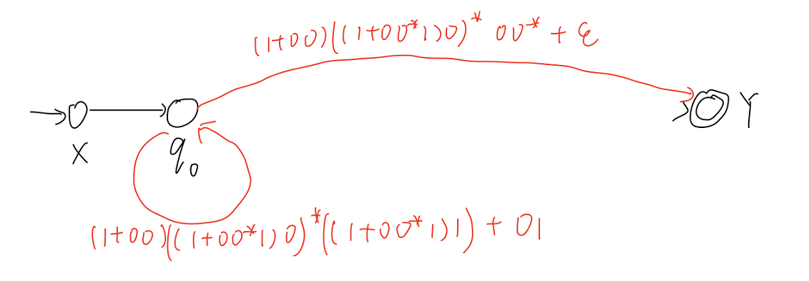
Step 7:去q2后整理
最终答案: ((1+00)((1+00*1)0)*((1+00*1)1)+01)*((1+00)((1+00*1)0)*00*+ε)

Slide 32
正则语言性质1

Slide 33
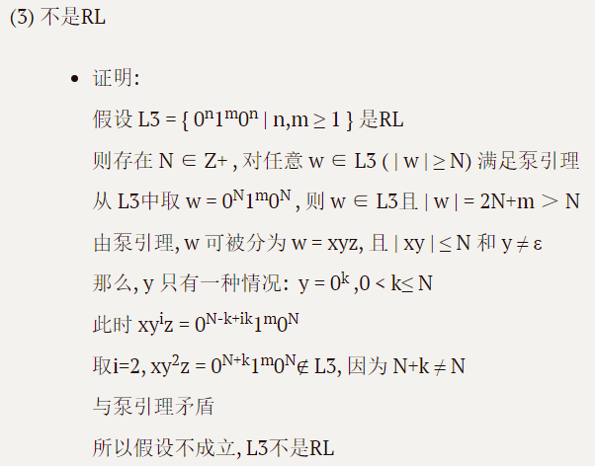
P158 2(3)

Slide 34
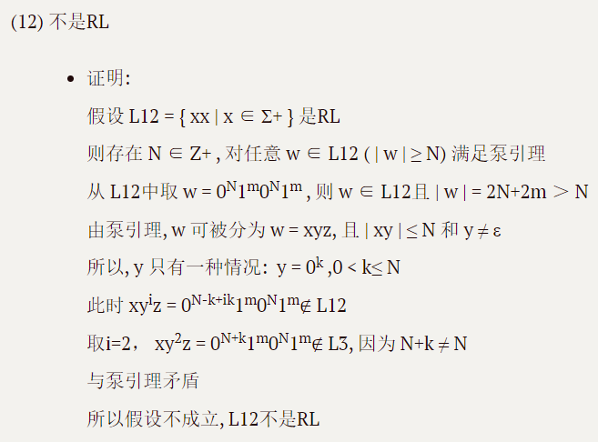
P158 2(12)

Slide 35
正则语言性质2

Slide 36
P159-图5-9中DFA的极小化
q1
q2
q3 | X1 | X2 | X3
q4 | X4 | X5 | X6
q5 |  |  |  | X7 | X9
q6 |  |  |  | X8 | X10
 | q0 | q1 | q2 | q3 | q4 | q5
去除不可达状态q7
处理{q3,q4}和{q0,q1,q2,q3,q5}的标注

Slide 37
q1
q2
q3 | X1 | X2 | X3
q4 | X4 | X5 | X6
q5 |  |  |  | X7 | X9
q6 |  |  |  | X8 | X10
 | q0 | q1 | q2 | q3 | q4 | q5
1.(q0,q1)没有标注；
2.δ(q0，0)=q1 δ(q1，0)=q2
3.此时(q1,q2)还没有标注，所以将(q0,q1)放到(q1,q2)的关联表上
4.δ(q0，1)=q0 δ(q1，1)=q0 继续
(q1,q2)->(q0,q1)

Slide 38
q1
q2 | X11
q3 | X1 | X2 | X3
q4 | X4 | X5 | X6
q5 |  |  |  | X7 | X9
q6 |  |  |  | X8 | X10
 | q0 | q1 | q2 | q3 | q4 | q5
1.(q0,q2)没有标注；
2.δ(q0，0)=q1 δ(q2，0)=q3
3.此时(q1,q3)标注了，所以标记(q0,q2)
4.由于(q0,q2)没有状态对，算法的语句(5)不标记任何项
(q1,q2)->(q0,q1)

Slide 39
q1
q2 | X11
q3 | X1 | X2 | X3
q4 | X4 | X5 | X6
q5 |  |  |  | X7 | X9
q6 |  |  |  | X8 | X10
 | q0 | q1 | q2 | q3 | q4 | q5
1.(q0,q5)没有标注；
2.δ(q0，0)=q1 δ(q5，0)=q2
3.此时(q1,q3)还没有标注，所以将(q0,q5)放到(q1,q2)的关联表上
4. δ(q0,1)=q0 δ(q5，1)=q0 继续
(q1,q2)->(q0,q1)->(q0,q5)

Slide 40
q1
q2 | X11
q3 | X1 | X2 | X3
q4 | X4 | X5 | X6
q5 |  |  |  | X7 | X9
q6 |  |  |  | X8 | X10
 | q0 | q1 | q2 | q3 | q4 | q5
1.(q0,q6)没有标注；
2.δ(q0，0)=q1 δ(q6，0)=q5
3.此时(q1,q5)还没有标注，所以将(q0,q6)放到(q1,q5)的关联表上
4. δ(q0,1)=q0 δ(q6，1)=q6 继续
(q1,q2)->(q0,q1)->(q0,q5)
(q1,q5)->(q0,q6)

Slide 41
q1 | X13
q2 | X11 | X12
q3 | X1 | X2 | X3
q4 | X4 | X5 | X6
q5 | X14 |  |  | X7 | X9
q6 |  |  |  | X8 | X10
 | q0 | q1 | q2 | q3 | q4 | q5
1.(q1,q2)没有标注；
2.δ(q1，0)=q2 δ(q2，0)=q3
3.此时(q2,q3)标注了，所以标注(q1,q2)
4.依次标记(q1,q2)的状态对(q0,q1)和(q0,q5)
(q1,q2)->(q0,q1)->(q0,q5)
(q1,q5)->(q0,q6)

Slide 42
q1 | X13
q2 | X11 | X12
q3 | X1 | X2 | X3
q4 | X4 | X5 | X6
q5 | X14 |  |  | X7 | X9
q6 |  |  |  | X8 | X10
 | q0 | q1 | q2 | q3 | q4 | q5
1.(q1,q5)没有标注；
2.δ(q1，0)=q2 δ(q5，0)=q2 继续
3. δ(q1，1)=q0 δ(q5，1)=q0 继续
(q1,q5)->(q0,q6)

Slide 43
q1 | X13
q2 | X11 | X12
q3 | X1 | X2 | X3
q4 | X4 | X5 | X6
q5 | X14 |  |  | X7 | X9
q6 |  |  |  | X8 | X10
 | q0 | q1 | q2 | q3 | q4 | q5
1.(q1,q6)没有标注；
2.δ(q1，0)=q2 δ(q6，0)=q5
3.(q2,q5)没有标注，所以将(q1,q6)关联到(q2,q5)
4. δ(q1，1)=q0 δ(q6，1)=q6
5.(q0,q6)没有标注，所以将(q1,q6)关联到(q0,q6)
(q1,q5)->(q0,q6)
(q2,q5)->(q1,q6)
(q0,q6)->(q1,q6)

Slide 44
q1 | X13
q2 | X11 | X12
q3 | X1 | X2 | X3
q4 | X4 | X5 | X6
q5 | X14 |  | X15 | X7 | X9
q6 |  | X16 |  | X8 | X10
 | q0 | q1 | q2 | q3 | q4 | q5
1.(q2,q5)没有标注；
2.δ(q2，0)=q3 δ(q5，0)=q2
3.(q2,q3)标注了，所以标注(q2,q5)及其关联状态(q1,q6)
(q1,q5)->(q0,q6)
(q0,q6)->(q1,q6)

Slide 45
q1 | X13
q2 | X11 | X12
q3 | X1 | X2 | X3
q4 | X4 | X5 | X6
q5 | X14 |  | X15 | X7 | X9
q6 |  | X16 | X17 | X8 | X10
 | q0 | q1 | q2 | q3 | q4 | q5
1.(q2,q6)没有标注；
2.δ(q2，0)=q3 δ(q6，0)=q5
3.(q3,q5)标注了，所以标注(q2,q6)
(q1,q5)->(q0,q6)
(q0,q6)->(q1,q6)

Slide 46
q1 | X13
q2 | X11 | X12
q3 | X1 | X2 | X3
q4 | X4 | X5 | X6 | X18
q5 | X14 |  | X15 | X7 | X9
q6 |  | X16 | X17 | X8 | X10
 | q0 | q1 | q2 | q3 | q4 | q5
1.(q3,q4)没有标注；
2.δ(q3，0)=q3 δ(q4，0)=q1
3.(q1,q3)标注了，所以标注(q3,q4)
(q1,q5)->(q0,q6)
(q0,q6)->(q1,q6)

Slide 47
q1 | X13
q2 | X11 | X12
q3 | X1 | X2 | X3
q4 | X4 | X5 | X6 | X18
q5 | X14 |  | X15 | X7 | X9
q6 |  | X16 | X17 | X8 | X10 | X19
 | q0 | q1 | q2 | q3 | q4 | q5
1.(q5,q6)没有标注；
2.δ(q5，0)=q2 δ(q6，0)=q5
3.(q2,q5)标注了，所以标注(q5,q6)
(q1,q5)->(q0,q6)
(q0,q6)->(q1,q6)

Slide 48
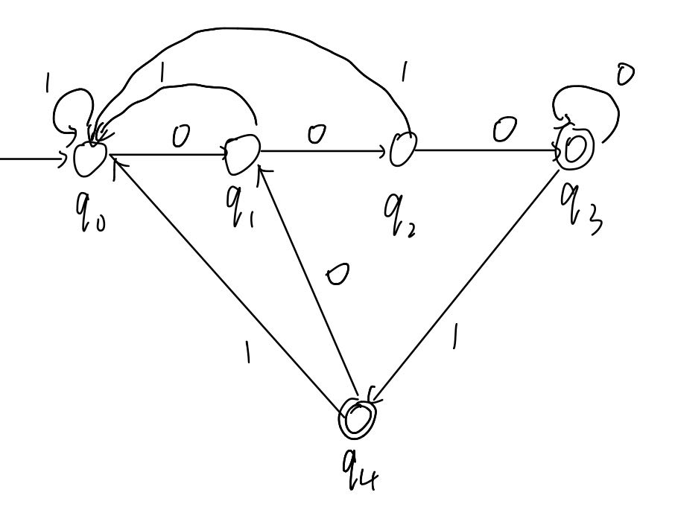
q1 | X13
q2 | X11 | X12
q3 | X1 | X2 | X3
q4 | X4 | X5 | X6 | X18
q5 | X14 |  | X15 | X7 | X9
q6 |  | X16 | X17 | X8 | X10 | X19
 | q0 | q1 | q2 | q3 | q4 | q5
最终剩下(q0,q6)和(q1,q5)，所以合并q0,q6为[q0],合并q1,q5为[q1]
极小化后的状态转移图为：

Slide 49
上下文无关文法1

Slide 50
4.(1)
S ->ASS
->ABSS
->aaBSS
->aabbBSS
->aabbbbS
->aabbbb

Slide 51
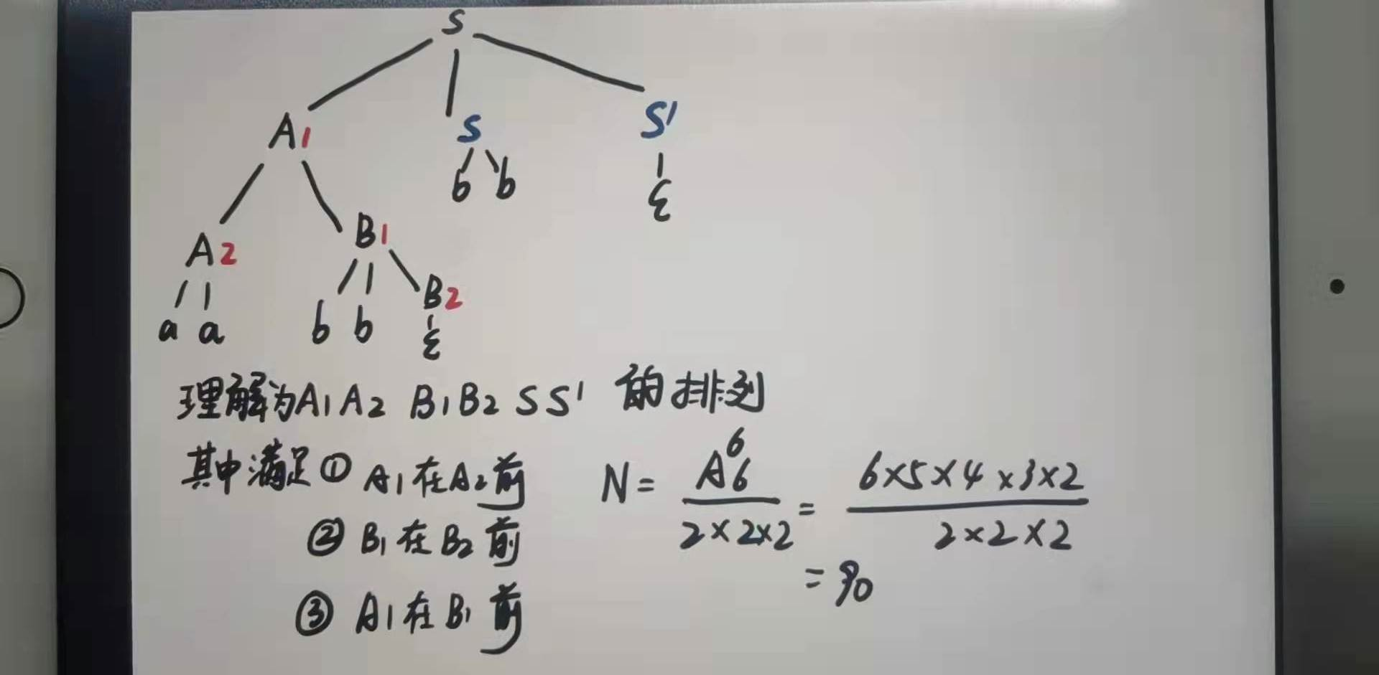
4.(1)
S ->ASS
->ABSS
->aaBSS
->aabbBSS
->aabbbbS
->aabbbb
4.(2) 90
4.(3)
S->ASS|bb|ε
A->aa|AB
B->bbB|ε
4.(4)aabb是
S ->ASS
->AS
->Abb
->aabb
abab不是，因为只有A只能产生a，且产生的a相邻

Slide 52
11.(1)
S->AB|CA|a
A->a
B->BC|AB|d
C->aB|b
12(2)
S->B|AB|BC|ABC
A->aa|B
B->a|aB
C->c|C

Slide 53
13.(2)
S->a|aB|AB|BC|ABC
A->aa|a|aB
B->a|aB
C->c

Slide 54
上下文无关文法2

Slide 55
P192. 16
Step1.去空产生式
S->aBB|bAA|aB|bA|a|b
B->BaBa|Aaa|aBa|Baa|aa
A->SbbA|Sbb
Step2 引入C、D
C->a
D->b
S->aBB|bAA|aB|bA|a|b
B->BCBC|ACC|aBC|BCC|aC
A->SDDA|SDD

Slide 56
Step3.对于A： A-> SDDA|SDD不满足GNF，带入S
C->a
D->b
S->aBB|bAA|aB|bA|a|b
B->BCBC|ACC|aBC|BCC|aC
A->aBBDDA|bAADDA|aBDDA|bADDA|aDDA|bDDA|aBBDD|bAADD|aBDD|bADD|aDD|bDD
Step4 对于B:消除B->BCBC|BCC左递归
C->a
D->b
S->aBB|bAA|aB|bA|a|b
A->aBBDDA|bAADDA|aBDDA|bADDA|aDDA|bDDA|aBBDD|bAADD|aBDD|bADD|aDD|bDD
B->ACC|aBC|aC|ACCE|aBCE|aCE
E->CBC|CC|CBCE|CCE

Slide 57
Step5.B->ACC|ACCE和E->CBC|CC|CBCE|CCE不符合GNF，分别带入A和C->a
C->a
D->b
S->aBB|bAA|aB|bA|a|b
A->aBBDDA|bAADDA|aBDDA|bADDA|aDDA|bDDA|aBBDD|bAADD|aBDD|bADD|aDD|bDD
B->aBC|aC|aBCE|aCE|
aBBDDACC|bAADDACC|aBDDACC|bADDACC|aDDACC|bDDACC|aBBDDCC|bAADDCC|aBDDCC|bADDCC|aDDCC|bDDCC|
aBBDDACCE|bAADDACCE|aBDDACCE|bADDACCE|aDDACCE|bDDACCE|aBBDDCCE|bAADDCCE|aBDDCCE|bADDCCE|aDDCCE|bDDCCE
E->aBC|aC|aBCE|aCE

Slide 58
PDA

Slide 59
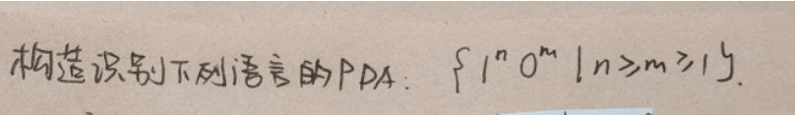
P212-1(1)
M=({q，p}，{0，1}，{ Z, A}，δ，q，Z，{})
δ(q,1,Z)={(q,A)}
δ(q,1,A)={(q,AA)}
δ(q,0,A)={(p, ε)}
δ(p,0,A)={(p, ε)}
δ(p, ε,A)={(p, ε)}

Slide 60
P212-3
M = ({ q, p, r, f },{0,1},{ B, A, Z },δ, q, Z,{ f })。
δ(q,1, Z) = {( p, A),( p, BB)}
δ( p,1, A) = {( p, A A)}
δ( p,1, B) = {( p, B BB)}
δ( p,0, A) = {( r,ε)}
δ( p,0, B) = {( r,ε)}
δ( r,0, A) = {( r,ε)}
δ( r,0, B) = {( r,ε)}
δ( r,ε, Z) = {( f,ε)}

Slide 61
CFL性质

Slide 62
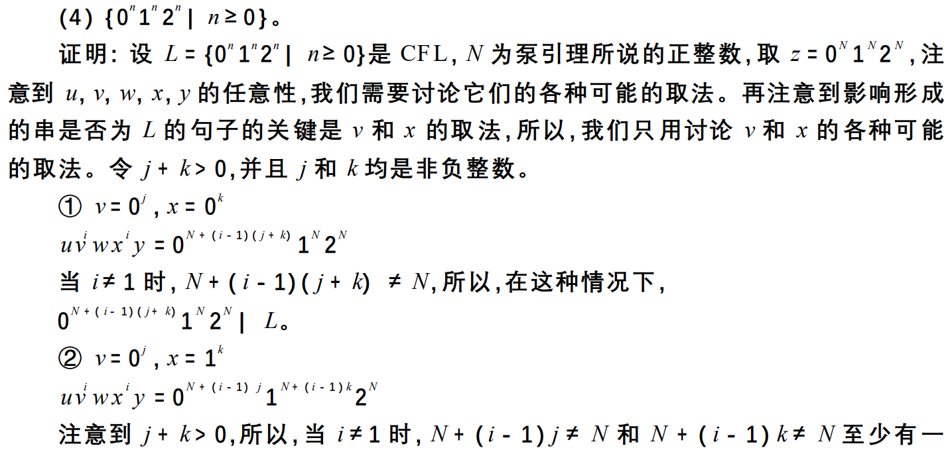
P230-1(4)

Slide 63
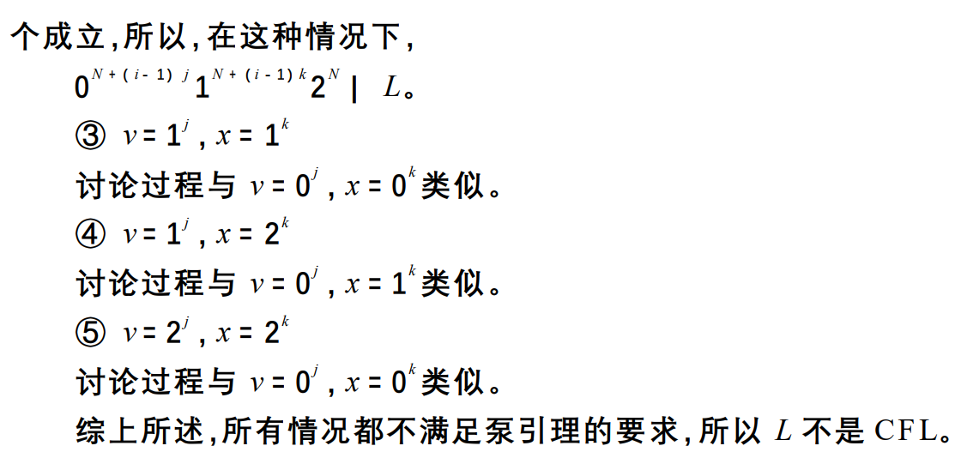
P230-1(4)

